Slide 1
INDUSTRIJSKI MENADŽMENT
Prof. Dr Ivan Mihajlović
Univerzitet u Beogradu č Mašinski fakultet u Beogradu
Kabinet:
Imihajlovic@mas.bg.ac.rs

Slide 2
Sadržaj predmeta
Menadžment i preduzetništvo: spoljašnje okruženje, društvena odgovornost i poslovna etika.
Tipovi menadžera. Menadžerske uloge.
Industrija i njena transformacija.
Planiranje, strateško planiranje i strateški menadžment.
Predviđanje i prognoziranje.
Organizacija i organizovanje kao menadžerski resurs.
Odlučivanje kao proces rešavanja problema.
Ljudski resursi kao imovina preduzeća. Konflikti i upravljanje konfliktima.
Upravljanje kreativnošću i inovacijama. Koncept ''učeće organizacije''. Principi upravljanja tehnološkim inovacijama.
Osnovni principi upravljanja znanjem (knowledge management).
Vođenje. Stilovi vođenja. Motivacija. Sistemi komunikacija.
Kontrolisanje kao povratna sprega upravljanja.
Upravljanje industrijskim projektima.
Kvalitet kao upravljačka varijabla.
Ekološki menadžment. Globalizacija i menadžment

Slide 3
ODLUČIVANJE KAO PROCES REŠAVANJA PROBLEMA
Odlučivanje je staro koliko i čovek. Čovek je oduvek bio u situaciji da mora da donosi odluke, a da često toga nije bio svestan, jer je to radio po navici ili je odlukama, zbog minornog značaja ishoda, poklanjao malo pažnje (tzv. trivijalne odluke).
Takve odluke neće biti predmet ovog kursa. U okviru Industrijskog menadžmenta, bavimo se rešavanjem problema, od čijeg uspešnog rešenja često zavisi uspeh celokupnog preduzeća, odnosno odlukama koje su od interesa za uspeh poslovanja preduzeća.
U svakodnevnoj poslovnoj praksi, vlasnik MSP-a, Preduzetnik, Menadžer u preduzeću (kao pojedinci) ili bord menadžera u kompaniji, predstavnici vlasnika akcija, bord direktora, upravni odbori, .... (kao grupe), često moraju da donesu značajne odluke, od kojih u velikoj meri zavisi uspeh daljeg poslovanja preduzeća/kompanije.
Prema tome, neophodno je posvetiti pažnju analizi procesa donošenja važnih nerutinskih odluka koje mogu imati različite posledice na poslovni uspeh ili opstanak preduzeća, a koje donose izabrani pojedinci ili članovi grupe na različitim hijerarhijskim nivoima.
Ipak, nezavisno od prirode odluka (privatne ili poslovne) i razlika u složenosti i značaju njihovih ishoda, treba znati da se pod odlukom podrazumeva izbor iz skupa od najmanje dve opcije (alternative) kojima je moguće ostvariti željeni cilj.
Ukoliko se raspolaže samo jednom opcijom, onda dileme u vezi sa izborom nema, a samim tim ne postoji ni problem odlučivanja.

Slide 4
ODLUČIVANJE KAO PROCES REŠAVANJA PROBLEMA
Empirijski je dokazano da se u strukturi menadžerskog posla do 92% vremena troši na proces odlučivanja.
Po Huberu (1980.) postoje tri važna interesa za poboljšanje menadžerskog odlučivanja:
  Prvi se odnosi na tvrdnju da kvalitet i prihvatljivost menadžerskih odluka mogu imati “značajan” uticaj na profesionalnu karijeru i lično zadovoljstvo. Imajući u vidu da je odlučivanje jedna od osnovnih funkcija menadžera, onda je uticaj kvaliteta odlučivanja na karijeru više nego jasan.
  Drugi interes za poboljšanjem kvaliteta odluka leži u činjenici da one direktno utiču na performanse celokupnog preduzeća na čijem se čelu nalazi donosioc odluke.
  Treći interes je direktno vezan za vreme koje donosilac odluke posvećuje procesu odlučivanja. Želja za smanjenjem tog vremena, koje bi se moglo posvetiti nekim drugim aktivnostima, direktno je povezana sa poboljšanjem kvaliteta menadžerskih odluka.
George P. Huber: Managerial Decision Making, Glenview: Scott, Foresman, 1980, 255 pp

Slide 5
ODLUČIVANJE KAO PROCES REŠAVANJA PROBLEMA
Ukoliko funkciju upravljanja posmatramo kao proces postavljanja ciljeva, planiranje, organizovanje, kadrovanje, vođenje i kontrolu, onda se može reći da je iznad svih ovih faza funkcije upravljanja – proces odlučivanja. Odlučivanje je upravljanje u užem smislu.
Mogu se razikovati tri osnovna načina odlučivanja:
  Racionalno odlučivanje koje podrazumeva potpuno raspolaganje svim bitnim činjenicama i informacijama potrebnim za donošenje odluke. Svaka mogućnost je tačno definisana, a svaki ishod u potpunosti precizno određen. Ovakav vid odlučivanja je karakterističan za jednostavne ili determinističke sistema.
  Intuitivno odlučivanje se primenjuje kada ne raspolažemo dovoljnim brojem činjenica niti informacija i kada nije moguće objasniti donetu odluku kao posledicu razmišljanja. Karakteristično za kompleksne ili stohastičke sisteme.
  Odlučivanje na temelju prosuđivanja jeste ono koje se bazira na iskustvu, a što podrazumeva ponavljanje neke situacije ili nesvesno povezivanje različitih situacija i njihovo dovođenje u vezu s trenutnom. Ovaj vid odlučivanja se još naziva i empirijsko odlučivanje.

Slide 6
ODLUČIVANJE KAO PROCES REŠAVANJA PROBLEMA
Odluka je rezultat procesa odlučivanja tj. rezultat izbora između više alternativnih pravaca delovanja orijentisanih ka ostavrenju cilja.
Proces donošenja odluka kreće se od visoko strukturiranih do krajnje nestrukturiranih odluka.
  Strukturirane odluke su one koje se odnose na poznate probleme za koje postoje standardna rešenja. Pri tome se kao osnovni kriterijum za procene kvaliteta rešenja primenjuje minimiziranje troškova ili maksimiziranje profita.
  Nestrukturirane odluke – „fuzzy”, se donose kada postoje kompleksni problemi za koje ne postoje očigledna i lako proverljiva rešenja U takvim situacijama ljudska intuicija dolazi do većeg izražaja.
  Polustrukturirane odluke se donose kada su samo neki procesi odlučivanja strukturirani. Najzad, postoji i kombinacija standardnih rešenja i individualne procene.
Mintzberg (1973) odluke razvrstava u tri kategorije:
  1) Preduzetničke: okolina odlučivanja je okarakterisana visokim stepenom izvesnosti. Izbori (odluke) su motivisane vrlo aktivnim razmatranjima i orijentisane u pravcu dugoročnog rasta.
  2) Adaptivne; okolina odlučivanja je takođe okarakterisana visokim stepenom izvesnosti, ali su izbori motivisani kratkoročnim ciljevima.
  Odluke planiranja: okolina odlučivanja je puna rizika, izbori se vrše na bazi najpotpunijih razmatranja, a orijentisani su na dugoročne periode.

Slide 7
ODLUČIVANJE KAO PROCES REŠAVANJA PROBLEMA
Prema donosiocu odluka razlikujemo sledeće tri vrste odluka:
  Individualne odluke koje donosi pojedinac na svom radnom mestu. Ove odluke razlikuju se po važnosti i značaju, a zavise i od radnog mesta koje zauzima pojedinac u ulozi donosioca odluke.
  Grupne odluke donosi veći broj pojedinaca koji rade na rešavanju nekog problema. Takve su npr. odluke upravnog odbora preduzeća kao veoma važne odluke za poslovanje preduzeća.
  Kolektivne odluke su odluke najvišeg organa upravljanja – skupštine akcionara. Ovo su odluke koje se tiču upravljanja preduzećem kao funkcije vlasništva.

Slide 8
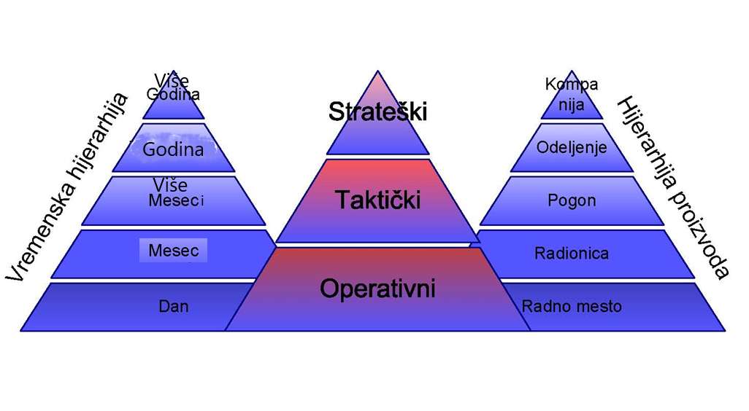
ODLUČIVANJE KAO PROCES REŠAVANJA PROBLEMA
Vrste-Nivoi poslovnog donošenja odluka i njihove karakteristike

Slide 9
ODLUČIVANJE KAO PROCES REŠAVANJA PROBLEMA

Slide 10
ODLUČIVANJE KAO PROCES REŠAVANJA PROBLEMA
Kao posdrška donosiocima odluka, razvijene su brojne metode višekriterijumskog odlučivanja, koje spadaju u oblast analize višekriterijumskog donošenja odluka (Multi Criterion Decision Making Analysis – MCDA).
Celokupni opus teorijskih razmatranja, kao i sam razvoj praktičnih tehnika i metoda, koncentrisan je u novijoj naučnoj disciplini savremenog menadžmenta, koja se naziva Teorija odlučivanja.
Kako bi se donela adekvatna odluka, zasnovana na sveobuhvatnoj analizi većeg broja faktora, Teorija odlučivanja predstavlja sistematski pristup koji objedinjuje interdisciplinarnost u analizi alternativa i široku studiju posmatranog problema, pre izbora najadekvatnijih kriterijuma za odlučivanje.

Slide 11
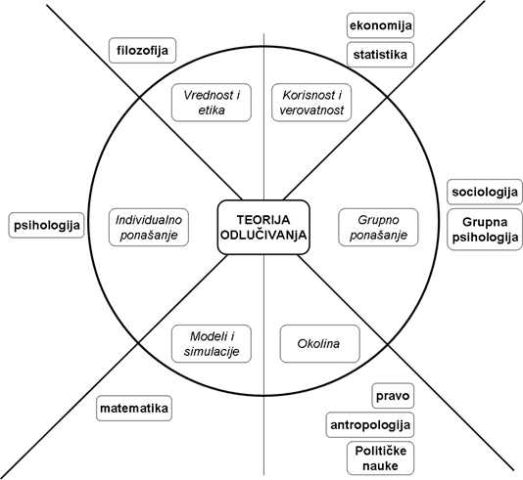
ODLUČIVANJE KAO PROCES REŠAVANJA PROBLEMA
Obuhvat teorije odlučivanja

Slide 12
ODLUČIVANJE KAO PROCES REŠAVANJA PROBLEMA
Naime, da bi upošte bilo neophodno odlučivanje, neophodno je imati više od jedne alternative. Alternative predstavljaju: Izbor ograničen na jednu od dve ili više mogućnosti, koje se mogu odnositi na odabir stvari, predloga ili pravaca delovanja, čiji izbor isključuje bilo koju drugu mogućnost.
Alternative mogu biti: Selekcija jednog od više projekata, koji će ući u portfolio projekata kompanije; Selekcija koncepta novog proizvoda, koji će se razviti kako bi zamenio postojeći proizvod na tržištu; Selekcija adekvatne tehnologije proizvodnje datog proizvoda; Selekcija ponuđenih kredita; Selekcija kupovine novog automobila; ....
Obično se svaka od alternativa procenjuje na osnovu istih parametara. Parametri po osnovu kojih se ocenjuju alternative – nazivaju se kriterijumi. Ukoliko se alternative ocenjuju istovremeno na osnovu većeg broja parametara, taj način odlučivanja se naziva Višekriterijumsko odlučivanje.
Kod izbora kriterijuma za ocenjivanje, potrebno je opredeliti se za one koji su primenjivi kod svih ponuđenih alternativa, koji su realni i razumljivi donosiocu odluka i koji su podložni adekvatnoj kvalitativnoj ili kvantitativnoj oceni.

Slide 13
ODLUČIVANJE KAO PROCES REŠAVANJA PROBLEMA
Prema normativnoj teoriji odlučivanja, donosioc odluke je savršeno racionalan pojedinac koji uvek zna šta hoće i nastoji da to realizuje. Mada se ciljevi koje pred sebe postavlja razlikuju po formulaciji, sadržini, složenosti i značaju, svi oni u osnovi sadrže zajedničku komponentu. To je želja donosioca odluke da poveća dobitke, odnosno, smanji ili izbegne gubitke u materijalnom, emocionalnom ili nekom drugom smislu. Pri tome se racionalni donosioc odluke rukovodi principom maksimizacije linče dobrobiti ili dobrobiti za preduzeće/kompaniju.
Nesumnjivo da svako od nas, u manjoj ili većoj meri, odstupa od ovog “ideala” koji ne razmatra izbore iz navike, brzoplete, nepromišljene ili hirovite odluke. Ipak, pažnja sa kojom se odluke donose obično raste sa njihovim značajem, tako da se pri važnim izborima pažljivo vrši procena prednosti i nedostataka pojedinih alternativa.
Dobrobit koju pružaju alternative ocenjuje se na osnovu subjektivnih kriterijuma (želje, interesi, uverenja, moralni principi, ukusi i slično). Kao proizvod manje ili više saglasnih ili nesaglasnih uticaja svih ovih faktora formiraju se individualne preferencije, na osnovu kojih donosioc odluke izgrađuje stav prema alternativama i opredeljuje se za jednu od njih.
Svakako, ovakav vid donošenja odluka se jasno može okarakterisati kao subjektivan, jer se zasniva na ličnim – individualnim preferencijama samog donosioca odluka.
Kako bi se u značajnoj meri izbegla subjektivnost, razvijen je veliki broj metoda koje mogu pomoći u racionalnom donošenju odluka.

Slide 14
ODLUČIVANJE KAO PROCES REŠAVANJA PROBLEMA
Bez obzira na način donošenja, svaka odluka ima svoje opšte karakteristike vezane za posmatrani problem odlučivanja.
Reč je o četiri međuzavisne i relevantne karakteristike:
  Važnost odluke,
  Vreme,
  Troškovi vezani za donošenje odluke,
  Stepen složenosti odluke.

Slide 15
ODLUČIVANJE KAO PROCES REŠAVANJA PROBLEMA
Sve odluke nemaju istu važnost, a i posledice primene donetih odluka pri rešavanju različitih problema nemaju uvek istu težinu. Upravo zbog toga se i metodi koji se koriste prilikom donošenja odluke razlikuju od slučaja do slučaja. To naročito važi za situacije kada se pretpostavlja da će se posledice donetih odluka osećati u dužem vremenskom periodu.
Vreme i troškovi vezani za proces odlučivanja izuzetno su značajni, pogotovo pri donošenju poslovne odluke. Odluke se moraju donositi na vreme, a period njihovog pripremanja i donošenja ne sme biti neracionalno dug. Slične konstatacije odnose se i na troškove. Vrednost odluke svakako ne sme biti manja od troškova nastalih pri njenom donošenju, ali treba napomenuti da je cena pogrešne odluke ipak najveća.
Stepen složenosti svake odluke raste ako je za njeno donošenje potrebno razmatrati veći broj promenljivih koje su relevantne za problem, operisati sa strogo zavisnim ili sekvencijalnim promenljivim, i koristiti nekompletne ili nepouzdane podatke koji opisuju promenljive.

Slide 16
ODLUČIVANJE KAO PROCES REŠAVANJA PROBLEMA
Proces rešavanja problema smatra se širim pojmom od procesa odlučivanja. Pored procesa donošenja odluka, kao centralnog dela, on sadrži i dodatne faze, od kojih neke prethode, a neke slede proces odlučivanja. U literaturi postoje brojni prikazi ova dva procesa, koji se kod različitih autora razlikuju kako po broju faza, tako i po definiciji razlike između njih.
Da bi se proces rešavanja problema vodio racionalno i koherentno, donosilac odluke trebao da prati sledeće faze:
  Posmatranje i uočavanje problema;
  Definisanje problema;
  Definisanje ciljeva;
  Identifikacija alternativnih pravaca akcija;
  Prikupljanje informacija (selekcija kriterijuma izbora);
  Ocenjivanje alternativa;
  Izbor optimalne alternative - akcije;
  Realizacija akcije;
  Analiza rezultata.

Slide 17
ODLUČIVANJE KAO PROCES REŠAVANJA PROBLEMA
Posmatranje i uočavanje problema: Prva faza (tzv. “faza inkubacije”) predstavlja period u kojem se posmatra realno stanje i, na osnovu nejasnih simptoma ili nestandardnih vrednosti relevantnih informacija, uočava pozitivna ili negativna promena u “sistemu”. Što se promena ranije otkrije, lakše će se definisati, utvrditi njeni uzroci i reagovati na odgovarajući način.
Definisanje problema: Nakon posmatranja trenutne situacije i uočavanja problema, neophodno je odrediti njegovu pravu prirodu. Posebno je važno pravilno definisati problem, odnosno razdvojiti posledice od stvarnih uzroka koji su do njih doveli. “Dobro rešenje pravilno definisanog problema je skoro uvek mudriji izbor od izvanrednog rešenja slabo definisanog problema.”* Definisanje problema usmerava pažnju na moguće akcije -alternative koje vode ostvarivanju konkretnih ciljeva.
*Izvor: N. Mitevska, Teorija odlučivanja, Tehnički fakultet u Boru, Bor, 2005.

Slide 18
ODLUČIVANJE KAO PROCES REŠAVANJA PROBLEMA
Definisanje ciljeva: Nakon preciznog definisanja problema, potrebno je odrediti šta se želi postići odlukom. “Željeno stanje” se definiše u vidu nekoliko ciljeva koje treba ostvariti, imajući u vidu postojeća ograničenja. Ciljevima se oslikavaju pojedini segmenti željenog stanja, tako da se oni mogu među sobom značajno razlikovati po sadržaju i značaju. Većina poslovnih ciljeva može se kvantitativno izraziti u vidu maksimizacije ili minimizacije određenih pokazatelja uspeha. Ali, postoje i jednako važni kvalitativni ciljevi, koji se iskazuju opisno; da bi se merio stepen realizacije ovakvih ciljeva treba odrediti numeričke pokazatelje koji će ih predstavljati. Pored toga, neophodno je formirati rang listu postavljenih ciljeva po prioritetu i precizno odrediti njihov relativan značaj u konkretnom izboru. Ponekad su ciljevi u međusobnom konfliktu; tada se može žrtvovati manje važan cilj ili potražiti najbolji odnos između njihovih delimičnih realizacija.

Slide 19
ODLUČIVANJE KAO PROCES REŠAVANJA PROBLEMA
Identifikacija alternativnih pravaca akcija: U četvrtoj fazi dolazi do generisanja akcija (alternativa, opcija) koje su dostupne i koje je moguće sprovesti na osnovu raspoloživih ili pribavljivih resursa. Vrlo retko je lista akcija unapred data. Najčešće se dešava da donosioc odluke kreativno pristupa problemu i otkriva akcije koje je moguće realizovati, kako pretraživanjem skupa dostupnih opcija u okruženju, tako i izmenom poznatih i kreiranjem novih alternativa, što za rezultat može imati originalna rešenja. Ova faza je značajna zbog toga što konačni izbor ne može biti bolji od najbolje alternative na listi, zbog čega joj treba posvetiti dovoljno vremena.

Slide 20
ODLUČIVANJE KAO PROCES REŠAVANJA PROBLEMA
Prikupljanje informacija: Proces rešavanja problema nemoguće je sprovesti bez informacija. Do izvesnih informacija se dolazi već u fazi posmatranja trenutne situacije, kao i u fazi identifikacije akcija.
Značaj informacija dolazi do izražaja pri ocenjivanju ishoda akcija, na osnovu kojih se vrši poređenje
akcija i izbor, kao i tokom predviđanja uslova u kojima će se sprovesti izabrana akcija.
Ovde se istovremeno sreću dve dijametralno različite situacije.
  Sa jedne strane, često se ne raspolaže potrebnim informacijama ili su one nedovoljno precizne
  i/ili nepouzdane. To se, pre svega, odnosi na neizvesno okruženje u kojem će se sprovesti
  izabrana akcija, ali i na neke osobine samih alternativa među kojima se vrši izbor. Mada je
  nedostatak potrebnih informacija moguće delimično ublažiti primenom statistike, tj.
  ocenjivanjem nepoznatih karakteristika alternativa i predviđanjem budućih uslova, većinu
  izbora prati neizvesnost, pa i mogućnost da se odlukom ne postigne očekivani rezultat.
  Sa druge strane, može se dogoditi da relevantnih podataka ima u izobilju, što stvara drugu
  vrstu problema. Ovde se kao dominantno ograničenje javljaju skromne kognitivne
  sposobnosti donosioca odluke, zbog kojih se ne mogu sagledati sve komponente složenog
  problema i obraditi sve raspoložive informacije.
Dopunske probleme stvaraju i sami podaci,
koji u svom izvornom obliku često nisu direktno primenljivi u procesu odlučivanja. Zato se prvo
moraju transformisati u korisne informacije, a zatim i precizno odrediti njihova pouzdanost.

Slide 21
ODLUČIVANJE KAO PROCES REŠAVANJA PROBLEMA
Ocenjivanje alternativa: U ovoj fazi vrši se evaluacija alternativa, odnosno ocenjivanje stepena u kojem svaka alternativa uspeva da ostvari svaki pojedinačni cilj.
Obzirom da najčešće ne postoji alternativa koja je najbolja po svim posmatranim kriterijumima, neophodno je precizno uporediti prednosti i nedostatke svake od njih, vodeći računa i o relativnom značaju pojedinih kriterijuma.
Postupak ocenjivanja akcija mnogo je složeniji od prostog numeričkog poređenja njihovih ishoda. Da bi se objektivizirao, primenjuje se veliki broj različitih modela i metoda izbora koji su namenski konstruisani i prilagođeni specifičnostima pojedinih problema.

Slide 22
ODLUČIVANJE KAO PROCES REŠAVANJA PROBLEMA
Izbor optimalne alternative: Izbor alternative je poenta celokupnog procesa odlučivanja. On predstavlja logičan završetak prethodnih faza i direktno sledi iz rezultata faze ocenjivanja alternativa, što znači da će biti izabrana opcija koja je na osnovu prethodne analize proglašena najboljom.
Postupak izbora u velikoj meri zavisi od toga da li odluku donosi pojedinac ili grupa.
  Individualne odluke se zasnivaju na ličnim preferencijama, tj. pojedinac nastoji da zadovolji
  lične interese u najširem smislu. One nisu neminovno egoistične, jer, u zavisnosti od prirode
  odluke i etičkih principa pojedinca, u različitom stepenu odražavaju i interese osoba iz užeg,
  pa i šireg okruženja. Kada pojedinac donosi odluku u ime organizacije, prevashodno se
  rukovodi svojim viđenjem interesa firme, utoliko više ako su oni saglasni sa ličnim
  interesima.
  Ipak, u poslovnom životu, individualne odluke sve više ustupaju mesto grupnim odlukama, kada se u
  ulozi subjekta odlučivanja javljaju različiti timovi ili organi upravljanja na svim hijerarhijskim
  nivoima. U zavisnosti od stepena konfliktnosti članova grupe, izbor može biti rezultat dijaloga
  koji će se okončati konsenzusom, ali i različitih procedura razrešenja konflikta. U nekim
  fazama odlučivanja grupa može biti u prednosti u odnosu na pojedinca, dok u drugim sukob
  mišljenja dodatno otežava i usporava odlučivanje, i nepovoljno utiče na kvalitet odluke.

Slide 23
ODLUČIVANJE KAO PROCES REŠAVANJA PROBLEMA
Realizacija akcije: Nakon završene faze izbora alternative – koja rezultuje određenom akcijom, pristupa se njenom sprovođenju.
Realizacija se može ostvariti u jednom trenutku, ako je reč o alternativi, ili u određenom vremenskom periodu, ako je predmet izbora bila akcija.
Tako, npr. problem izbora proizvodne opreme ili prijema novog radnika rešava se činom kupovine, odnosno zapošljavanja, dok je za realizaciju investicionog
projekta ili marketinške kampanje potrebno izvesno vreme.
Na uspeh akcije, pored brojnih nekontrolisanih faktora, utiče i njena „sprovodljivost”, koja predstavlja realnu mogućnost da se ona izvede; budući da je presudna za konačan rezultat, ona mora biti jedan od kriterijuma na osnovu kojih će se akcije ocenjivati u fazi izbora.

Slide 24
ODLUČIVANJE KAO PROCES REŠAVANJA PROBLEMA
Analiza rezultata: Nakon realizacije akcije, neophodno je ispitati u kojoj meri je ublažen ili rešen početni problem.
Ponekad se, zahvaljujući dobroj odluci, problem rešava u celini.
Ukoliko rezultati pokažu da on i dalje postoji, u nešto blažoj ili izmenjenoj formi, onda je donosioc odluke na početku novog procesa rešavanja problema, tj. u fazi posmatranja trenutne situacije i sledi sve faze do novih rezultata, koje je neophodno analizirati.
Prikazane faze procesa rešavanja problema u praksi su retko precizno definisane i izdvojene kao zasebne celine.
Treba imati na umu da pravilno sprovođenje celokupnog procesa ne znači rigorozno pridržavanje navedene procedure.
Ponekad donosioc odluke u sredini procesa postaje svestan da se mora vratiti na početak i kompleksnije sagledati problem.
Moguće je takođe, da u fazi ocenjivanja shvati da ne može odrediti optimalnu alternativu na osnovu
definisanih kriterijuma; tada se vraća ili u fazu identifikacije alternativa i pokušava da nađe nove, ili u fazu definisanja kriterijuma, kada vrši njihovu modifikaciju ili dopunu.

Slide 25
ODLUČIVANJE KAO PROCES REŠAVANJA PROBLEMA
Imajući u vidu kompleksnost procesa odlučivanja, kao i izuzetan praktični značaj pravilnog donošenja odluka u poslovnom okruženju, razvijen je veliki broj tehnika i alata koje se mogu koristiti kao podrška donosiocu odluka kod procesa odlučivanja.
Ovde će biti razmatrana metoda AHP, kao jedna od najpopularnijih u savremenoj metodologiji višektiterijumskog odlučivanja.
Analitički hijerarhijski process (AHP) je jedna od najpoznatijih višekriterijumskih metoda, koju je razvio Thomas Saaty 1980. godine.
Mnoga istraživanja su potvrdila da je ovo i dalje koristan, sistematičan, rigorozan i robustan metod za donošenje i kvantifikovanje subjektivnih ocena u okviru višekriterijumskog odlučivanja (MCDM). AHP je uneo revoluciju u način na koji se rešavaju složeni problemi odlučivanja i značajno je evoluirao tokom tri decenije, od svog nastanka.

Slide 26
ODLUČIVANJE KAO PROCES REŠAVANJA PROBLEMA
Uprkos brojnim prednostima, svakako i ovaj metod ima izvesne nedostatke, koji su prvenstveno u procesu poređenja parova, koji su i dalje dosta podložni subjektivnom mišljenju i samim time mogu imati ograničenja u smislu loše konzistentnosti rezultata rangiranja.
Svakako, istraživači iz ove oblasti, navedene probleme i izazove rešavaju uvođenjem brojnih hibridnih algoritama koji se koriste kao podrška AHP metode, upravo da bi se prevazišla subjektivost donosioca odluka.
AHP metoda omogućava donosiocu odluke da modeluje kompleksne probleme uz pomoć hijerarhijske strukture, prikazujući pritom povezanost cilja, kriterijuma, eventualnih subkriterijuma i alternativа.

Slide 27
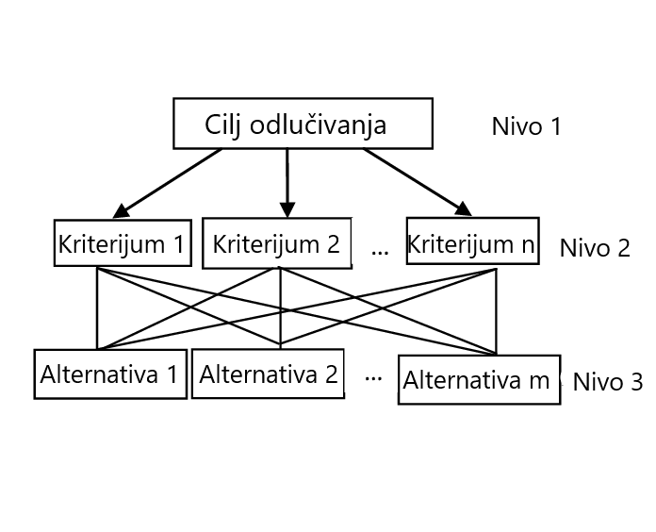
ODLUČIVANJE KAO PROCES REŠAVANJA PROBLEMA

Slide 28
ODLUČIVANJE KAO PROCES REŠAVANJA PROBLEMA
Određivanje relativnog prioriteta prilikom upoređivanja parova u okviru AHP metodologije postiže se dodeljivanjem ocene međusobnog značaja parova, prema Saaty-jevoj skali od 1 do 9.
Saaty-jeva ocena | Definicija | Objašnjenje
1 | Istog značenja | Dve opcije (kriterijuma, alternative) koje se upoređuju su identičnog značaja u odnosu na cilj
3 | Slaba dominacija | Iskustvo, rasuđivanje, ili ekspertska analiza neznatno favorizuju jedan element u odnosu na drugi
5 | Jaka dominacija | Iskustvo, rasuđivanje, ili ekspertska analiza znatno favorizuju jedan element u odnosu na drugi
7 | Veoma jaka dominacija | Ističe se veoma jaka dominantnost jednog elementa u odnosu na drugi
9 | Apsolutna dominacija | Ističe se dominantnost najvišeg nivoa, jednog elementa u odnosu na drugi
2,4,6,8 | Međuvrednosti | Koriste se da prikažu potencijalne kompromise međuvrednosti prioriteta između napred navedenih ocena

Slide 29
ODLUČIVANJE KAO PROCES REŠAVANJA PROBLEMA
Procedura AHP metode obuhvata šest osnovnih koraka, koji su:
  Definisanje samog nestrukturiranog – polaznog problema;
  Strukturiranje – razvoj AHP hijerarhije
  Upoređivanje parova elemenata odlučivanja na osnovu razvijene AHP hijerarhije;
  Određivanje relativnih težina – jedinstvenih sopstvenih vektora;
  Provera konzistentnosti;
  Određivanje sveukupne sinteze dobijenih rezultata.

Slide 30
ODLUČIVANJE KAO PROCES REŠAVANJA PROBLEMA
Primer 1: Organizacija planira da unapredi svoje poslovanje, preduzimanjem jednog projekta optimizacije. Nakon benčmarkinga i sprovedenog breinstorminga u sopstvenom odeljenju razvoja, izdvojile su se tri projektne ideje kao potencijalni projekti optimizacije. Organizacija, uzevši u obzir raspoloživa sredstva, trenutno može realizovati samo jednu projektnu ideju. Potrebno je izvršiti višekriterijumsku evaluaciju predloženih projektnih ideja, uz uvažavanje mišljenja finansijskih eksperata koji su konsultovani po ovom pitanju.
Predloženi projekti optimizacije su:
  Uvođenje novog ERP sistema za praćenje poslovanja;
  Autsorsovanje računovodstvenih usluga;
  Nova marketing kampanja.
Na osnovu mišljenja top menadžmenta kompanije, sve tri projektne ideje treba proceniti na osnovu sledećih kriterijuma:
  Posvećenost projektnog tima planiranom projektu;
  Povraćaj investicije – ROI;
  Očekivani neto profit projekta.

Slide 31
ODLUČIVANJE KAO PROCES REŠAVANJA PROBLEMA
Organizacijna je konsultovala finansijske eksperte kako bi uradili poređenje sva tri predložena kriterijuma, po osnovu njihovog značaja na ukupno poslovanje preduzeća.
Takođe, eksperti su izvršili poređenje sva tri predložena projekta (alternative) sa aspekta svakog od navedenih kriterijuma.
Pošto je za poređenje kriterijuma i alternativa angažovan veći broj eksperata, njihove ocene su statistički obrađene i dobijene vrednosti prosečnih ocena su prilagođene Saaty-jevoj skali, sa vrednostima od 1-9. Na taj način kreirane su sledeće matrice poređenja:

Slide 32
ODLUČIVANJE KAO PROCES REŠAVANJA PROBLEMA
Tabela 1. Matrica poređenja kriterijuma, predstavljena sa vrednostima Saaty-jeve skale
 | Posvećenost projektnog tima | ROI | Profit
Posvećenost projektnog tima | 1 | 1/5 | 3
ROI | 5 | 1 | 7
Profit | 1/3 | 1/7 | 1

Slide 33
ODLUČIVANJE KAO PROCES REŠAVANJA PROBLEMA
Tabela 2. Matrica poređenja projekata (alternativa), predstavljena sa vrednostima Saaty-jeve skale, sa aspekta uticaja kriterijuma „Posvećenost projektnog tima“
Posvećenost projektnog tima | Novi ERP | Autsorsovanje računovodstvenih usluga | Marketing kampanja
Novi ERP | 1 | 3 | 1/2
Autsorsovanje računovodstvenih usluga | 1/3 | 1 | 1/7
Marketing kampanja | 2 | 7 | 1

Slide 34
ODLUČIVANJE KAO PROCES REŠAVANJA PROBLEMA
Tabela 3. Matrica poređenja projekata (alternativa), predstavljena sa vrednostima Saaty-jeve skale, sa aspekta uticaja kriterijuma „Povraćaj investicije ROI“
ROI | Novi ERP | Autsorsovanje računovodstvenih usluga | Marketing kampanja
Novi ERP | 1 | 2 | 1/3
Autsorsovanje računovodstvenih usluga | 1/2 | 1 | 1/8
Marketing kampanja | 3 | 8 | 1

Slide 35
ODLUČIVANJE KAO PROCES REŠAVANJA PROBLEMA
Tabela 4. Matrica poređenja projekata (alternativa), predstavljena sa vrednostima Saaty-jeve skale, sa aspekta uticaja kriterijuma „Očekivanog neto profita“
Očekivani neto profit | Novi ERP | Autsorsovanje računovodstvenih usluga | Marketing kampanja
Novi ERP | 1 | 4 | 1/3
Autsorsovanje računovodstvenih usluga | 1/4 | 1 | 1/6
Marketing kampanja | 3 | 6 | 1

Slide 36
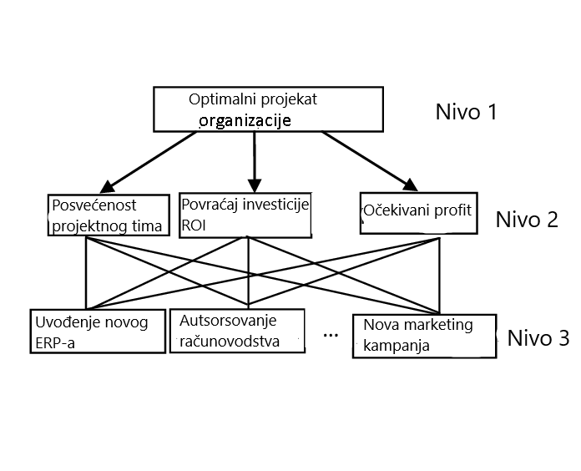
ODLUČIVANJE KAO PROCES REŠAVANJA PROBLEMA
Rešenje: Sam nestruktuirani problem ovog primera je dat u tekstu zadatka. Takođe, očigledno je da je cilj ovog problema u pronalaženju optimalne strategije optimizacije procesa, izborom najadekvatnijeg projekta unapređenja poslovanja, od ponuđenih tri alternativa. Takođe, na osnovu ovako zadatog problema, moguće je kreirati sledeću Hijerarhijsku strukturu, slika:

Slide 37
ODLUČIVANJE KAO PROCES REŠAVANJA PROBLEMA
Kako bi se pristupilo ostalim stadijumima AHP analize, u narednom koraku je neophodno izvršiti normalizaciju vrednosti u matrici poređenja kriterijuma (Tabela 1). Kako bi se to uradilo, neophodno je odrediti sumu međusobnih ocena po kolonama (Tabela 5).
Tabela 5. Određivanje suma međusobnih uticaja kriterijuma
 | Posvećenost projektnog tima | ROI | Profit
Posvećenost projektnog tima | 1 | 1/5 | 3
ROI | 5 | 1 | 7
Profit | 1/3 | 1/7 | 1
Suma: | 6.33 | 1.34 | 11.00

Slide 38
ODLUČIVANJE KAO PROCES REŠAVANJA PROBLEMA
Potom se normalizacija vrši tako što se svaka od vrednosti iz tabele poređenja kriterijuma podeli sa sumom svoje kolone (Tabela 6).
Tabela 6. Normalizacija vrednosti u tabeli poređenja kriterijuma
 | Posvećenost projektnog tima | ROI | Profit
Posvećenost projektnog tima | 1/6.33 = 0.16 | 0.2/1.34 = 0.15 | 3/11 = 0.27
ROI | 5/6.33 = 0.79 | 1/1.34 = 0.74 | 7/11 = 0.64
Profit | 0.33/6.33 = 0.05 | 0.14/1.34 = 0.11 | 1/11 = 0.09

Slide 39
ODLUČIVANJE KAO PROCES REŠAVANJA PROBLEMA
Na osnovu normalizacije se određuje sopstveni vektor matrice poređenja, koji upravo predstavlja značaj predloženih kriterijuma (Tabela 7).
Tabela 7. Određivanje značaja predloženih kriterijuma
 | Posvećenost projektnog tima | ROI | Profit | Značaj kriterijuma
Posvećenost projektnog tima | 0.16 | 0.15 | 0.27 | = (0.16 + 0.15 + 0.27) / 3 = 0.19
ROI | 0.79 | 0.74 | 0.64 | = (0.79 + 0.74 + 0.64) / 3 = 0.72
Profit | 0.05 | 0.11 | 0.09 | = (0.05 + 0.11 + 0.09) / 3 = 0.08

Slide 40
ODLUČIVANJE KAO PROCES REŠAVANJA PROBLEMA
Pre nego što se pristupi daljem proračunu, u smislu normalizacije matrica poređenja projekata, i određivanja njihovog značaja, na osnovu sva tri kriterijuma, potrebno je proveriti stepen konzistentnosti poređenja koje je urađeno za kriterijume u Tabeli 1.
Stepen konzistentnosti se izračunava pomoću obrasca:
(9.1)
Gde je CI indeks konzistentnosti, koji se izračunava pomoću obrasca:
(9.2)

Slide 41

ODLUČIVANJE KAO PROCES REŠAVANJA PROBLEMA
$λ_{max }$ predstavlja maksimalnu sopstvenu vrednost matrice poređenja kriterijuma, i određuje se na sledeći način:
 | Posvećenost projektnog tima | ROI | Profit |  | Značaj kriterijuma
Posvećenost projektnog tima | 1 | 1/5 | 3 | * | 0.19
ROI | 5 | 1 | 7 |  | 0.72
Profit | 1/3 | 1/7 | 1 |  | 0.08

Slide 42
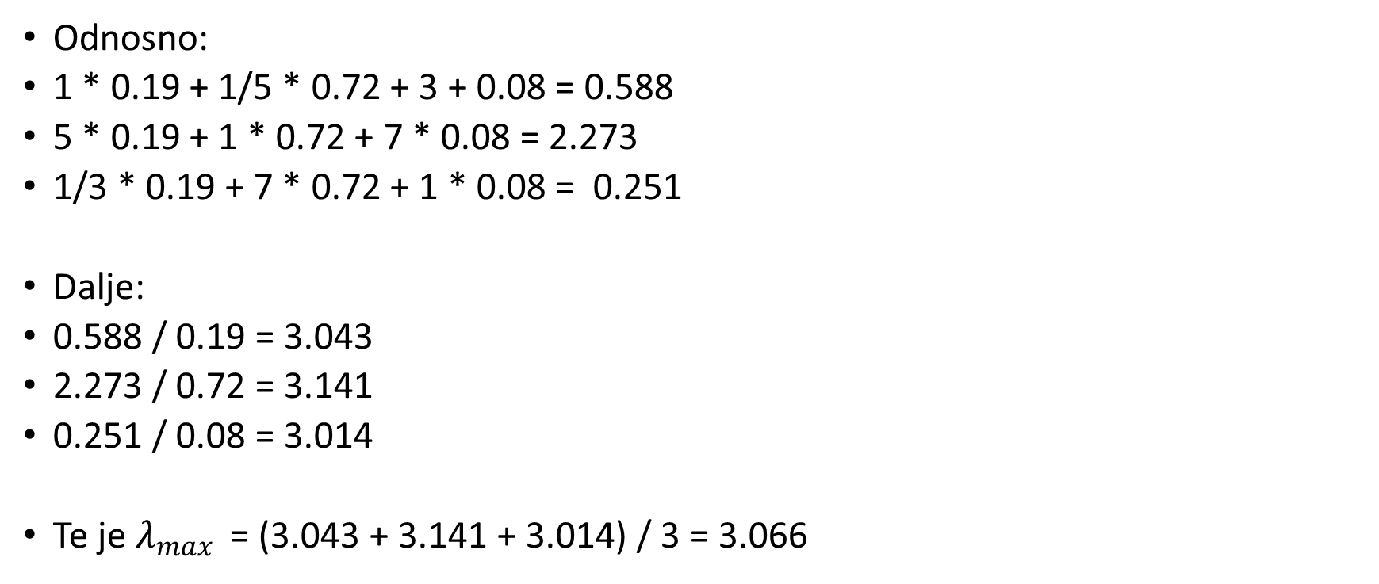
ODLUČIVANJE KAO PROCES REŠAVANJA PROBLEMA
Odnosno:
1 * 0.19 + 1/5 * 0.72 + 3 + 0.08 = 0.588
5 * 0.19 + 1 * 0.72 + 7 * 0.08 = 2.273
1/3 * 0.19 + 7 * 0.72 + 1 * 0.08 = 0.251
Dalje:
0.588 / 0.19 = 3.043
2.273 / 0.72 = 3.141
0.251 / 0.08 = 3.014
Te je $λ_{max }$ = (3.043 + 3.141 + 3.014) / 3 = 3.066

Slide 43

ODLUČIVANJE KAO PROCES REŠAVANJA PROBLEMA
Kada bi $λ_{max }$bilo jednako 3 (odnosno $λ_{max }=n)$, značilo bi da poređenje kriterijuma ima potpuno konzistentnost. Pri čemu n-predstavlja red matrice poređenja, i u ovom slučaju je n=3. Samim time, sada je moguće izračunati CI, na osnovu obrasca (7.2):
RI iz obrasca (1.1) predstavlja indeks slučajnosti (Random Index) i on se određuje na osnovu Saaty-jeve tablice, Tabela 8.
U ovom slučaju, n=3, te je RI = 0.58. Samim time, sada je moguće izračunati stepen konzistentnosti:

Slide 44
ODLUČIVANJE KAO PROCES REŠAVANJA PROBLEMA
Da bi se poređenje smatralo konzistentnim, neophodo je da je CR < 0.10. Za slučaj kada bi CR bilo > 0.10, bilo bi neophodno izvršiti delimičnu korekciju poređenja ili ponoviti celokupni proces sakupljanja mišljenja eksperata.
Kako je u ovom slučaju CR na zadovoljavajućem nivou, može se pristupiti drugom koraku – vredovanju projekata na osnovu značaja svakog od kriterijuma.
Krenuće se u proračun, na osnovu podataka datih u Tabeli 2, gde je izvršeno poređenja projekata (alternativa), sa aspekta uticaja kriterijuma „Posvećenost projektnog tima“ .

Slide 45
ODLUČIVANJE KAO PROCES REŠAVANJA PROBLEMA
Tabela 9. Određivanje suma međusobnih poređenja projekata, iz ugla kriterijuma „Posvećenost projektnog tima“

Slide 46
ODLUČIVANJE KAO PROCES REŠAVANJA PROBLEMA
Tabela 10. Normalizacija vrednosti međusobnih poređenja projekata, iz ugla kriterijuma „Posvećenost projektnog tima“

Slide 47
ODLUČIVANJE KAO PROCES REŠAVANJA PROBLEMA
Tabela 11. Određivanje značaja predloženih projekata, iz ugla kriterijuma „Posvećenost projektnog tima“

Slide 48

ODLUČIVANJE KAO PROCES REŠAVANJA PROBLEMA
Određivanje $λ_{max }$matrice poređenja projekata, sa aspekta kriterijuma „Posvećenost projektnog tima“ :

Slide 49
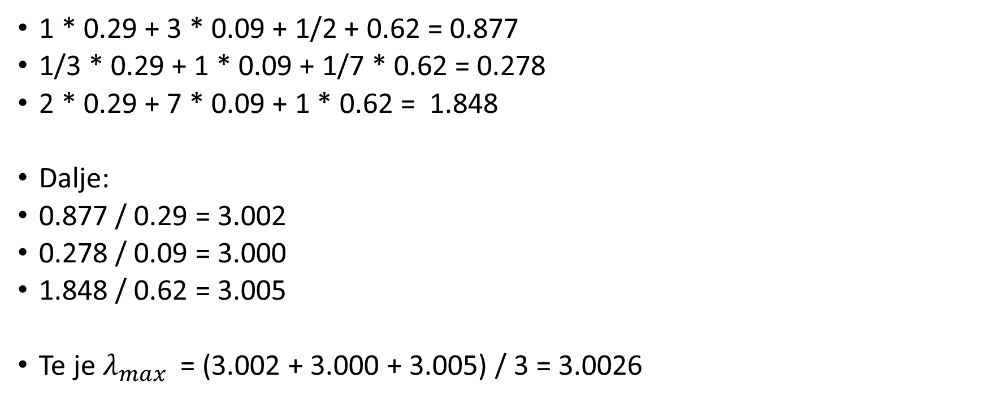
ODLUČIVANJE KAO PROCES REŠAVANJA PROBLEMA
1 * 0.29 + 3 * 0.09 + 1/2 + 0.62 = 0.877
1/3 * 0.29 + 1 * 0.09 + 1/7 * 0.62 = 0.278
2 * 0.29 + 7 * 0.09 + 1 * 0.62 = 1.848
Dalje:
0.877 / 0.29 = 3.002
0.278 / 0.09 = 3.000
1.848 / 0.62 = 3.005
Te je $λ_{max }$ = (3.002 + 3.000 + 3.005) / 3 = 3.0026

Slide 50
ODLUČIVANJE KAO PROCES REŠAVANJA PROBLEMA
Dalje je proračun potrebno ponoviti, na osnovu podataka datih u Tabeli 3, gde je izvršeno poređenja projekata (alternativa), sa aspekta uticaja kriterijuma „Povraćaj investicije - ROI“ .

Slide 51
ODLUČIVANJE KAO PROCES REŠAVANJA PROBLEMA

Slide 52
ODLUČIVANJE KAO PROCES REŠAVANJA PROBLEMA

Slide 53
ODLUČIVANJE KAO PROCES REŠAVANJA PROBLEMA

Slide 54
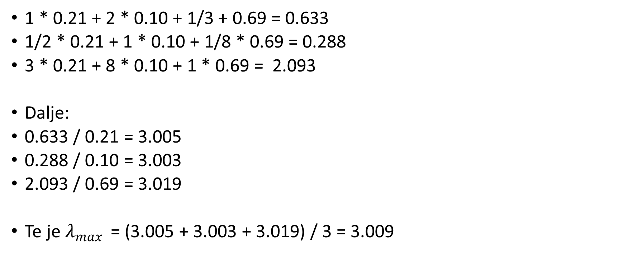
ODLUČIVANJE KAO PROCES REŠAVANJA PROBLEMA
1 * 0.21 + 2 * 0.10 + 1/3 + 0.69 = 0.633
1/2 * 0.21 + 1 * 0.10 + 1/8 * 0.69 = 0.288
3 * 0.21 + 8 * 0.10 + 1 * 0.69 = 2.093
Dalje:
0.633 / 0.21 = 3.005
0.288 / 0.10 = 3.003
2.093 / 0.69 = 3.019
Te je $λ_{max }$ = (3.005 + 3.003 + 3.019) / 3 = 3.009

Slide 55
ODLUČIVANJE KAO PROCES REŠAVANJA PROBLEMA
U daljem proračunu, na osnovu podataka datih u Tabeli 4, vrši se poređenja projekata (alternativa), sa aspekta uticaja kriterijuma „Povraćaj investicije - ROI“ .
Tabela 15. Određivanje suma međusobnih poređenja projekata, iz ugla kriterijuma „Očekivani neto profit“

Slide 56
ODLUČIVANJE KAO PROCES REŠAVANJA PROBLEMA

Slide 57
ODLUČIVANJE KAO PROCES REŠAVANJA PROBLEMA

Slide 58
ODLUČIVANJE KAO PROCES REŠAVANJA PROBLEMA

Slide 59
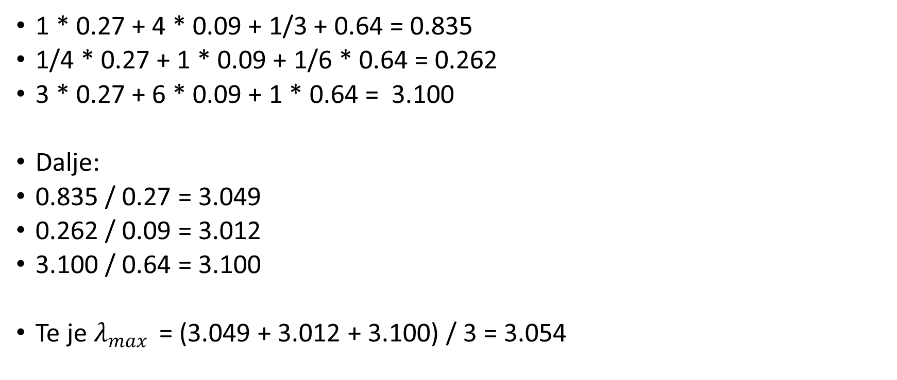
ODLUČIVANJE KAO PROCES REŠAVANJA PROBLEMA
1 * 0.27 + 4 * 0.09 + 1/3 + 0.64 = 0.835
1/4 * 0.27 + 1 * 0.09 + 1/6 * 0.64 = 0.262
3 * 0.27 + 6 * 0.09 + 1 * 0.64 = 3.100
Dalje:
0.835 / 0.27 = 3.049
0.262 / 0.09 = 3.012
3.100 / 0.64 = 3.100
Te je $λ_{max }$ = (3.049 + 3.012 + 3.100) / 3 = 3.054

Slide 60
0.0551
Na kraju, potrebno je formirati tabelu značaja alternativa i kriterijuma, za primer selekcije predloženih projekata (Tabela 18):

Slide 61
ODLUČIVANJE KAO PROCES REŠAVANJA PROBLEMA
Na osnovu tabele 18. očigledno je da je najbolje ocenjen projekat, na osnovu mišljenja eksperata, Projekat nove marketing kampanje. Ovaj projekat je najbolje rangiran iz ugla kriterijuma Povraćaj investicije. Ukoliko bi se napravio redosled sveukupnog značaja projekta, dobio bi se sledeći niz:
NMK iz ugla ROI: 0.4968 → ERP iz ugla ROI: 0.1512 → NMK iz ugla Posvećenosti: 0.1178 → Autsorsovanje iz ugla ROI: 0.072 → NMK iz ugla Profita: 0.0512 → ERP iz ugla Posvećenosti: 0.051 → ERP iz ugla Profita: 0.0216 →Autsorsovanje iz ugla Posvećenosti: 0.0171 → Autsorsovanje iz ugla Profita: 0.0072
Konačni rang projekata je:
Nova marketing kampanja: 0.4968 + 0.1178 + 0.0512 = 0.6658
Novi ERP sistem: 0.1512 + 0.051 + 0.0216 = 0.2238
Autsorsovanje knjigovodstvenih usluga: 0.072 + 0.0171 + 0.0072 = 0.0963

Slide 62
Zadatak za studente:
Studenti, u okviru istih grupa, trebaju da kreiraju TOWS matricu na osnovu kvantitativne SWOT matrice koju su kreirali na VI terminu vežbi.

